Slide 1
MADRID
Tematická oblast: Reálie španělsky mluvících zemí
Autor: Mgr. Monika Číhalová
Vytvořeno: Únor 2013

Slide 2
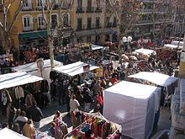
¿Qué frase se refiere a la foto?
Es un mercadillo muy conocido que se organiza los domingos en las calles del centro de la ciudad¹
Es la plaza central de Madrid, punto de encuentro de la gente. La Estatua de Oso y el Madroño es el símbolo de la ciudad²
El palacio fue residencia de la Familia Real Española y es el lugar de sepultura de los reyes de España y actualmente está ocupado por los frailes de la Orden de San Augustín
[cit. 2013-02-06] Pod licencí Creative Commons na WWW:
<http://commons.wikimedia.org/wiki/File:Rastro_de_Madrid_(Espa%C3%B1a)_7.jpg>

Slide 3
¿Cómo se llama el sitio en la foto?
El Escorial
La Puerta del Sol
El Rastro
[cit. 2013-02-06] Pod licencí Creative Commons na WWW:
<http://commons.wikimedia.org/wiki/File:Rastro_de_Madrid_(Espa%C3%B1a)_7.jpg>

Slide 4
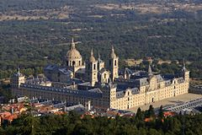
¿Qué frase se refiere a la foto?
Se puede comprar de todo, hasta lo más raro: ropa, libros, animales, objetos de segunda mano, muy viejo y muy extraños³
El palacio fue residencia de la Familia Real Española y es el lugar de sepultura de los reyes de España y actualmente está ocupado por los frailes de la Orden de San Augustín
En los edificios hay pisos, hoteles, tiendas pequeñas, cafeterías y restaurantes con terrazas⁴
[cit. 2013-02-06] Pod licencí Creative Commons na WWW:
<http://commons.wikimedia.org/wiki/File:Vista_aerea_del_Monasterio_de_El_Escorial.jpg>

Slide 5
¿Cómo se llama el sitio en la foto?
La Plaza Mayor
El Centro de Arte Reina Sofia
El Monasterio de El Escorial
[cit. 2013-02-06] Pod licencí Creative Commons na WWW:
<http://commons.wikimedia.org/wiki/File:Vista_aerea_del_Monasterio_de_El_Escorial.jpg>

Slide 6
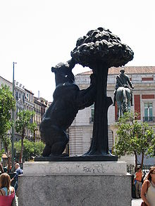
¿Qué frase se refiere a la foto?
La plaza está completamente rodeada de edificios de tres plantas, la mayoría rojos, con 237 balcones⁵
Es la avenida principal de la ciudad, con mucho tráfico y mucho ruido⁶
Es la plaza central de Madrid, punto de encuentro de la gente. La Estatua de Oso y el Madroño es el símbolo de la ciudad²
[cit. 2013-02-06] Pod licencí Creative Commons na WWW:
<http://commons.wikimedia.org/wiki/File:El_oso_y_el_madro%C3%B1o_de_la_Puerta_del_Sol,_Madrid.jpg>

Slide 7
¿Cómo se llama el sitio en la foto?
La Plaza Mayor
La Puerta del Sol
El Parque del Retiro
[cit. 2013-02-06] Pod licencí Creative Commons na WWW:
<http://commons.wikimedia.org/wiki/File:El_oso_y_el_madro%C3%B1o_de_la_Puerta_del_Sol,_Madrid.jpg>

Slide 8
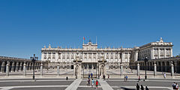
¿Qué frase se refiere a la foto?
Se puede ver una importante colección de arte moderno, que incluye el Guernica de Pablo Picasso⁷
El rey vive en otro palacio, pero este es su residencia oficial donde recibe visitas políticas, organiza banquetes⁸
También está en esta plaza el kilómetro cero de las carreteras españolas que representa el centro del país⁹
[cit. 2013-02-06] Pod licencí Creative Commons na WWW:
<http://commons.wikimedia.org/wiki/File:Palacio_Real_de_Madrid_-_03.jpg>

Slide 9
¿Cómo se llama el sitio en la foto?
La Gran Vía
El Museo del Prado
El Palacio Real
[cit. 2013-02-06] Pod licencí Creative Commons na WWW:
<http://commons.wikimedia.org/wiki/File:Palacio_Real_de_Madrid_-_03.jpg>

Slide 10
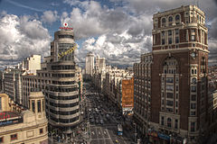
¿Qué frase se refiere a la foto?
Aquí se puede practicar deporte, montar en barca, ver espectáculos diferentes, recibir masaje o simplemente descansar bajo un árbol¹ᵒ
Hay unas 20.000 obras: esculturas, fotografías, vídeos y vídeoinstalaciones¹¹
Hay muchas tiendas de moda y muchos cines y teatros. Una parte se conoce como el broadway madrileño¹²
[cit. 2013-02-06] Pod licencí Creative Commons na WWW:
<http://commons.wikimedia.org/wiki/File:Gran_V%C3%ADa_(Madrid)_1.jpg>

Slide 11
¿Cómo se llama el sitio en la foto?
La Gran Vía
El Museo del Prado
El Parque del Retiro
[cit. 2013-02-06] Pod licencí Creative Commons na WWW:
<http://commons.wikimedia.org/wiki/File:Gran_V%C3%ADa_(Madrid)_1.jpg>

Slide 12
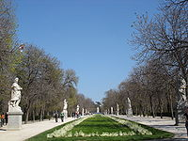
¿Qué frase se refiere a la foto?
Tiene 118 hectáreas y es el lugar adonde van a descansar mucho madrileños y visitantes de la ciudad¹³
Hay obras de maestro europeos (como Velázques, Goya, El Greco) de los siglos XVI al XIX
Es un mercadillo muy conocido donde se puede comprar de todo
[cit. 2013-02-06] Pod licencí Creative Commons na WWW:
<http://commons.wikimedia.org/wiki/File:Paseo_de_la_Argentina_(Retiro,_Madrid)_02.jpg>

Slide 13
¿Cómo se llama el sitio en la foto?
El Rastro
La Puerta del Sol
El Parque del Retiro
[cit. 2013-02-06] Pod licencí Creative Commons na WWW:
<http://commons.wikimedia.org/wiki/File:Paseo_de_la_Argentina_(Retiro,_Madrid)_02.jpg>

Slide 14
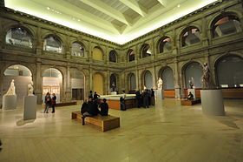
¿Qué frase se refiere a la foto?
Con más de 3 400 habitaciones es el palacio más grande de Europa occidental¹⁴
Hay obras de maestro europeos (como Velázques, Goya, El Greco) de los siglos XVI al XIX
En los edificios hay pisos, hoteles, tiendas, pequeñas, cafeterías y restaurantes con terrazas⁴
[cit. 2013-02-06] Pod licencí Creative Commons na WWW:
<http://commons.wikimedia.org/wiki/File:Cloister_of_St._Jerome_Church_within_the_Museo_del_Prado_extension.jpg>

Slide 15
¿Cómo se llama el sitio en la foto?
El Museo del Prado
El Palacio Real
El Monasterio de El Escorial
[cit. 2013-02-06] Pod licencí Creative Commons na WWW:
<http://commons.wikimedia.org/wiki/File:Cloister_of_St._Jerome_Church_within_the_Museo_del_Prado_extension.jpg>

Slide 16
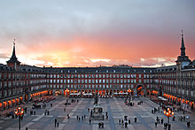
¿Qué frase se refiere a la foto?
También está en esta plaza el kilómetro cero de las carreteras españolas que representa el centro del país⁹
El palacio fue residencia de la Familia Real Española y es el lugar de sepultura de los reyes de España y actualmente está ocupado por los frailes de la Orden de San Augustín
La plaza está completamente rodeada de edificios de tres plantas, la mayoría rojos, con 237 balcones⁵
[cit. 2013-02-06] Pod licencí Creative Commons na WWW:
<http://commons.wikimedia.org/wiki/File:Plaza_Mayor_de_Madrid_02.jpg>

Slide 17
¿Cómo se llama el sitio en la foto?
La Puerta del Sol
El Rastro
La Plaza Mayor
[cit. 2013-02-06] Pod licencí Creative Commons na WWW:
<http://commons.wikimedia.org/wiki/File:Plaza_Mayor_de_Madrid_02.jpg>

Slide 18
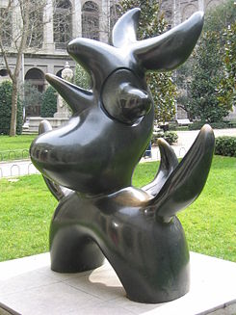
¿Qué frase se refiere a la foto?
Es la plaza central de Madrid, punto de encuentro de la gente. La Estatua de Oso y el Madroño es el símbolo de la ciudad²
Tiene 118 hectáreas y es el lugar adonde van a descansar mucho madrileños y visitantes de la ciudad¹³
Hay unas 20.000 obras: esculturas, fotografías, vídeos y vídeoinstalaciones¹¹
[cit. 2013-02-06] Pod licencí Creative Commons na WWW:
<http://commons.wikimedia.org/wiki/File:MNCARS_Patio_Escultura_Miro.JPG>

Slide 19
¿Cómo se llama el sitio en la foto?
El Centro de Arte Reina Sofía
El Museo del Prado
El Parque del Retiro
[cit. 2013-02-06] Pod licencí Creative Commons na WWW:
<http://commons.wikimedia.org/wiki/File:MNCARS_Patio_Escultura_Miro.JPG>

Slide 20
Použité zdroje informací:
http://es.wikipedia.org/wiki/Monasterio_de_El_Escorial
http://es.wikipedia.org/wiki/Museo_del_Prado
¹¯¹⁴ Aventura 1, španělština pro střední a jazykové školy, Metodická příručka pro učitele [CD-ROM]. Klett nakladatelství s.r.o, Praha 2007., str. 63 [cit. 2013-02-06].

